Slide 1
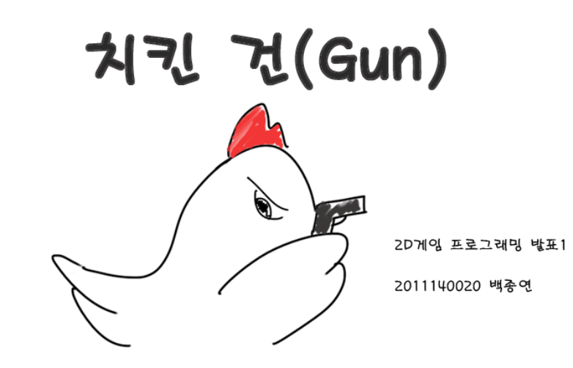

Slide 2
목차
게임 컨셉
예상 게임 실행 흐름
개발 범위
개발 일정

Slide 3
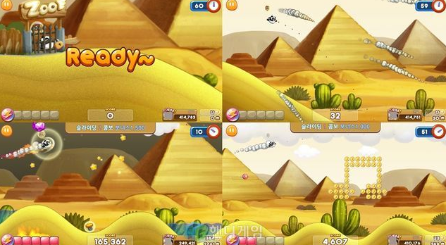
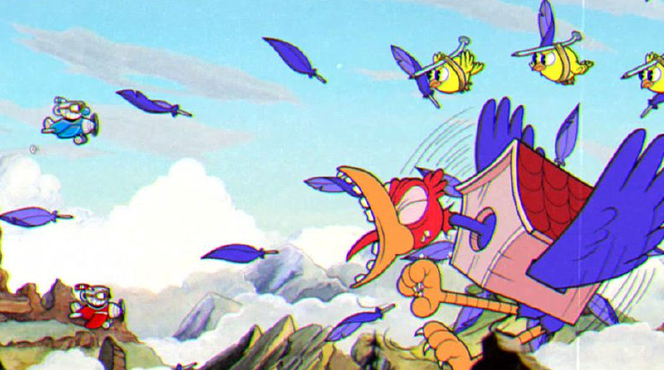
1. 게임 컨셉
장애물을 피하고 적을 쓰러트려 목적지까지 도달하라!
유사게임 : 플라잉 쥬, 컵 헤드

Slide 4
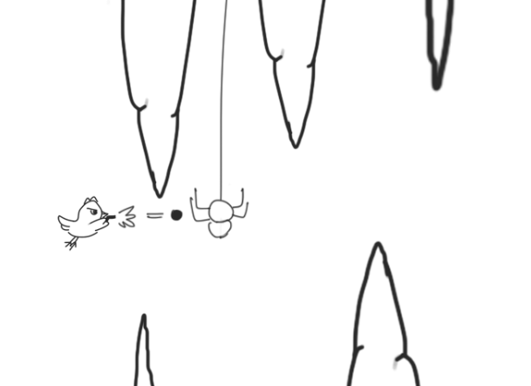
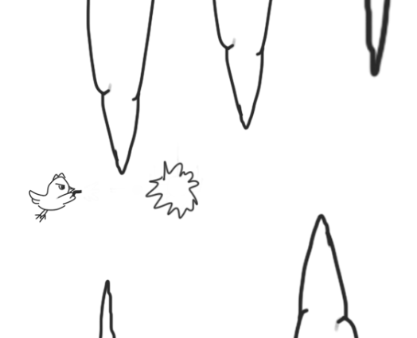
2. 예상 게임흐름
->
조작 : 점프(스페이스 바), 총 발사(마우스 왼쪽 키)
땅에 떨어지거나 몬스터에 닿거나 몬스터의 공격에 당하면 죽음.

Slide 5
3. 개발 범위
내용 | 최소 범위 | 추가 범위
컨트롤 | 키보드 스페이스바(이동), 마우스 왼쪽 키(공격) | 키보드 좌우 키(이동)
맵 | 동굴, 하늘 | X
사운드 | 배경음악, 날으는 음,총 발사음 | 적에게 나는 소리
게임난이도 | 난이도 증가시 몬스터 속도 증가 | 난이도 증가시 보스몬스터 패턴 추가
게임 기능 | 피격시 체력감소 및 죽음 | 아이템 획득시 공격 업그레이드
애니메이션 | 날으는 모습, 죽는모습 | 적이 죽는 모습

Slide 6
4. 개발 일정
주차 | 개발내용
1주차 | 1차 프로젝트 준비 | 기본적인 게임구상 및 발표준비
2주차 | 리소스 수집 및제작 | 게임에 쓸 사운드를 수집 포토샵을 이용해 기본적인 리소스를 제작
3주차 | 시작씬, 게임씬 구현 캐릭터 배치 | 시작화면과 게임화면을 구현 캐릭터를 화면에 나타냄
4주차 | 몬스터 배치 | 몬스터 및 장애물을 배치한다.
5주차 | 충돌 체크 | 다양한 상황에 대한 충돌체크를 확인
6주차 | 사운드 추가 | 배경음악 및 효과음을 추가한다.
7주차 | 부족한 점 보완 | 여기까지 구현이 덜 됐으면 보충한다.
8주차 | 마무리 | 밸런스 조절 및 버그체크, 미비점 보완

Slide 7
자체 평가
평가 항목 | 평가 (A:매우잘함,B:잘함,C:보통,D:못함,E:매우못함)
발표자료에 포함할 내용을 다 포함했는가? | B
게임 컨셉이 잘 표현되었는가? | A
게임 핵심 메카닉의 제시가 잘 되었는가? | B
게임 실행 흐름이 잘 표현되었는가? | B
개발 범위가 구체적이며, 측정 가능한가? | B
개발 계획이 구체적이며 실행 가능한가? | C

